Slide 1
数据库系统原理
第4章 关系数据库设计理论
北京航空航天大学 继续教育学院
李竞飞
jingfl@foxmail.com

Slide 2
关系数据库设计理论
问题提出
第4章 关系数据库设计理论
问题的提出
关系数据库的基本概念
关系模型
关系数据库的标准语言
关系数据库逻辑设计
针对一个具体问题，应如何构造一个适合于它的数据模式，即应该构造几个关系，每个关系由哪些属性组成等。
数据库逻辑设计的工具──关系数据库的规范化理论

Slide 3
关系数据库设计理论
目录
第4章 关系数据库设计理论
4.1 数据依赖
4.2 范式
4.3 关系模式的规范化

Slide 4
关系数据库设计理论
4.1 数据依赖
第4章 关系数据库设计理论
4.1 数据依赖
4.2 范式
4.3 关系模式的规范化

Slide 5
4.1 数据依赖
4.1 数据依赖
第4章 关系数据库设计理论
内容提要
什么是数据依赖
数据依赖对关系模式有什么影响
数据依赖的形式化定义

Slide 6
4.1 数据依赖
4.1 数据依赖
第4章 关系数据库设计理论
4.1.1 关系模式中的数据依赖
4.1.2 数据依赖对关系模式的影响
4.1.3 有关概念

Slide 7
4.1 数据依赖
4.1 数据依赖
第4章 关系数据库设计理论
4.1.1 关系模式中的数据依赖
4.1.2 数据依赖对关系模式的影响
4.1.3 有关概念

Slide 8
4.1.1 关系模式中的数据依赖
4.1 数据依赖
第4章 关系数据库设计理论
一、概念回顾
二、关系模式的形式化定义
三、什么是数据依赖
四、关系模式的简化表示

Slide 9
一、概念回顾
4.1 数据依赖
第4章 关系数据库设计理论
关系：描述实体及其属性、实体间的联系。
从形式上看，它是一张二维表，是所涉及属性的笛卡尔积的一个子集。
关系模式：用来定义关系。
关系数据库：基于关系模型的数据库，利用关系来描述现实世界。
从形式上看，它由一组关系组成。
关系数据库的模式：定义这组关系的关系模式的全体。

Slide 10
二、关系模式的形式化定义
4.1 数据依赖
第4章 关系数据库设计理论
关系模式由五部分组成，即它是一个五元组：
R(U, D, DOM, F)
R： 关系名
U： 组成该关系的属性名集合
D： 属性组U中属性所来自的域
DOM：属性向域的映象集合
F： 属性间数据的依赖关系集合。即限定
了组成关系的各个元组必须满足的完
整性约束条件。

Slide 11
三、什么是数据依赖
4.1 数据依赖
第4章 关系数据库设计理论
1. 完整性约束的表现形式
限定属性取值范围：例如学生成绩必须在0-100之间
定义属性值间的相互关连（主要体现于值的相等与否），这就是数据依赖，它是数据库模式设计的关键。

Slide 12
什么是数据依赖（续）
4.1 数据依赖
第4章 关系数据库设计理论
2. 数据依赖
是通过一个关系中属性间值的相等与否体现出来的数据间的相互关系
是现实世界属性间相互联系的抽象
是数据内在的性质
是语义的体现

Slide 13
什么是数据依赖（续）
4.1 数据依赖
第4章 关系数据库设计理论
3. 数据依赖的主要类型
函数依赖（Functional Dependency，简记为FD）
多值依赖（Multivalued Dependency，简记为MVD）
连接依赖

Slide 14
四、关系模式的简化表示
4.1 数据依赖
第4章 关系数据库设计理论
在关系模式R(U, D, DOM, F)中，影响数据库模式设计的主要是U和F，D和DOM对其影响不大，为了方便讨论，我们将关系模式简化为一个三元组：
R(U, F)
当且仅当U上的一个关系r满足F时，r称为关系模式R(U, F)的一个关系。

Slide 15
4.1 数据依赖
4.1 数据依赖
第4章 关系数据库设计理论
4.1.1 关系模式中的数据依赖
4.1.2 数据依赖对关系模式的影响
4.1.3 有关概念

Slide 16
4.1.2 数据依赖对关系模式的影响
4.1 数据依赖
第4章 关系数据库设计理论
例：建立一个描述学校的数据库。
涉及的对象包括：
学生的学号（Sno）
所在系（Sdept）
系主任姓名（Mname）
课程名（Cname）
成绩（Grade）

Slide 17
数据依赖对关系模式的影响（续）
4.1 数据依赖
第4章 关系数据库设计理论
假设学校的数据库模式由一个单一的关系模式Student构成，
则该关系模式的属性集合为：
U ＝｛ Sno, Sdept, Mname, Cname, Grade ｝

Slide 18
数据依赖对关系模式的影响（续）
4.1 数据依赖
第4章 关系数据库设计理论
现实世界的已知事实告诉我们：
⒈ 一个系有若干学生， 但一个学生只属于一个系；
⒉ 一个系只有一名主任；
⒊ 一个学生可以选修多门课程， 每门课程有若干学生选修；
⒋ 每个学生所学的每门课程都有一个成绩。

Slide 19
数据依赖对关系模式的影响（续）
4.1 数据依赖
第4章 关系数据库设计理论
由此可得到属性组U上的一组函数依赖F：
F ＝｛ Sno → Sdept, Sdept → Mname,
(Sno, Cname) → Grade ｝
Sno
Cname
Grade
Sdept
Mname

Slide 20
数据依赖对关系模式的影响（续）
4.1 数据依赖
第4章 关系数据库设计理论
关系模式Student<U, F>中存在的问题：
⒈ 数据冗余太大
浪费大量的存储空间
例：每一个系主任的姓名重复出现，重复次数与该系所有学生的所有课程成绩出现次数相同。

Slide 21
数据依赖对关系模式的影响（续）
4.1 数据依赖
第4章 关系数据库设计理论
⒉ 更新异常（Update Anomalies）
数据冗余 ，更新数据时，维护数据完整性代价大。
例：某系更换系主任后，系统必须修改与该系学生有关的每一个元组。

Slide 22
数据依赖对关系模式的影响（续）
4.1 数据依赖
第4章 关系数据库设计理论
⒊ 插入异常（Insertion Anomalies）
该插的数据插不进去
例，如果一个系刚成立，尚无学生，我们就无法把这个系及其系主任的信息存入数据库。

Slide 23
数据依赖对关系模式的影响（续）
4.1 数据依赖
第4章 关系数据库设计理论
⒋ 删除异常（Deletion Anomalies）
不该删除的数据不得不删
例，如果某个系的学生全部毕业了， 我们在删除该系学生信息的同时，把这个系及其系主任的信息也丢掉了。

Slide 24
数据依赖对关系模式的影响（续）
4.1 数据依赖
第4章 关系数据库设计理论
结论：Student关系模式不是一个好的模式。
一个“好”的模式应当不会发生插入异常、删除异常、更新异常，数据冗余应尽可能少。
原因：由存在于模式中的某些数据依赖引起的。
解决方法：通过分解关系模式来消除其中不合适
的数据依赖。

Slide 25
数据依赖对关系模式的影响（续）
4.1 数据依赖
第4章 关系数据库设计理论
规范化理论正是用来改造关系模式，通过分解关系模式来消除其中不合适的数据依赖，以解决插入异常、删除异常、更新异常和数据冗余问题。

Slide 26
444.1 数据依赖
4.1 数据依赖
第4章 关系数据库设计理论
4.1.1 关系模式中的数据依赖
4.1.2 数据依赖对关系模式的影响
4.1.3 有关概念

Slide 27
5.1.3 有关概念
4.1 数据依赖
第4章 关系数据库设计理论
一、函数依赖
二、平凡函数依赖与非平凡函数依赖
三、完全函数依赖与部分函数依赖
四、传递函数依赖
五、码

Slide 28
一、函数依赖
4.1 数据依赖
第4章 关系数据库设计理论
定义4.1 设R(U)是一个属性集U上的关系模式，X和Y是U的子集。若对于R(U)的任意一个可能的关系r，r中不可能存在两个元组在X上的属性值相等， 而在Y上的属性值不等， 则称“X函数确定Y”或“Y函数依赖于X”，记作X→Y。 X称为这个函数依赖的决定属性集(Determinant)。

Slide 29
函数依赖（续）
4.1 数据依赖
第4章 关系数据库设计理论
说明：
1. 函数依赖不是指关系模式R的某个或某些关系实例满足的约束条件，而是指R的所有关系实例均要满足的约束条件。
2. 函数依赖是语义范畴的概念。只能根据数据的语义来确定函数依赖。
例如“姓名→年龄”这个函数依赖只有在不允许有同名人的条件下成立

Slide 30
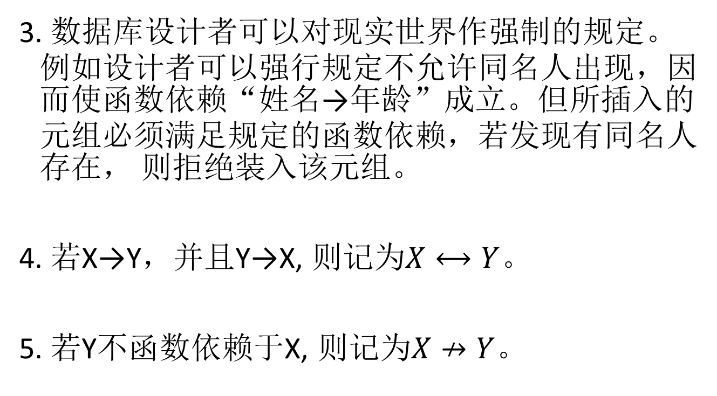
函数依赖（续）
4.1 数据依赖
第4章 关系数据库设计理论
3. 数据库设计者可以对现实世界作强制的规定。例如设计者可以强行规定不允许同名人出现，因而使函数依赖“姓名→年龄”成立。但所插入的元组必须满足规定的函数依赖，若发现有同名人存在， 则拒绝装入该元组。
4. 若X→Y，并且Y→X, 则记为$X⟷Y$。
5. 若Y不函数依赖于X, 则记为$X↛Y$。

Slide 31
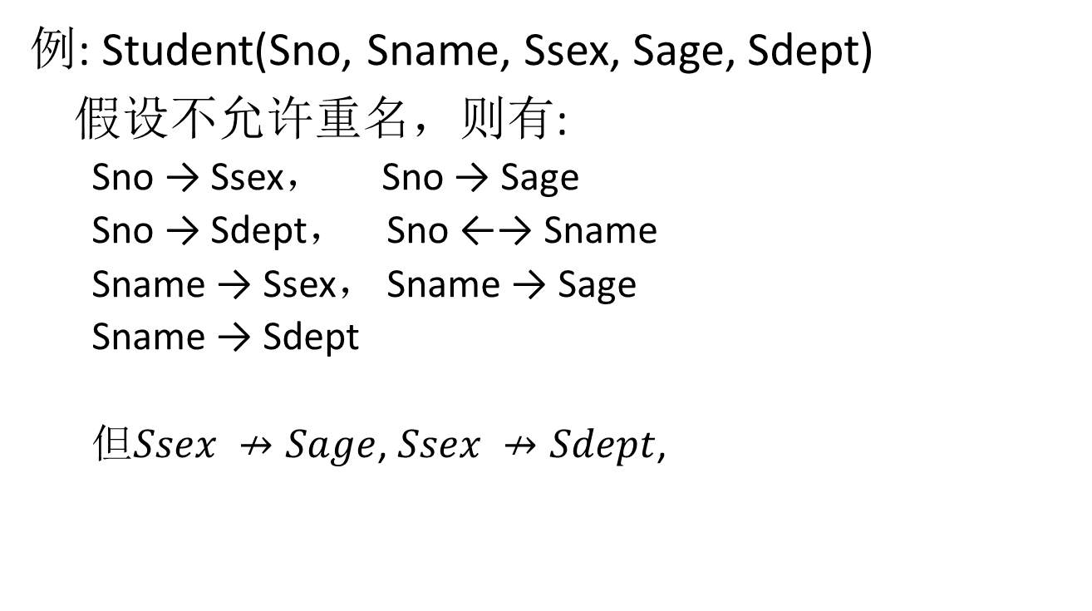
函数依赖（续）
4.1 数据依赖
第4章 关系数据库设计理论
例: Student(Sno, Sname, Ssex, Sage, Sdept)
假设不允许重名，则有:
Sno → Ssex， Sno → Sage
Sno → Sdept， Sno ←→ Sname
Sname → Ssex， Sname → Sage
Sname → Sdept
但$Ssex ↛Sage$, $Ssex ↛Sdept$,

Slide 32
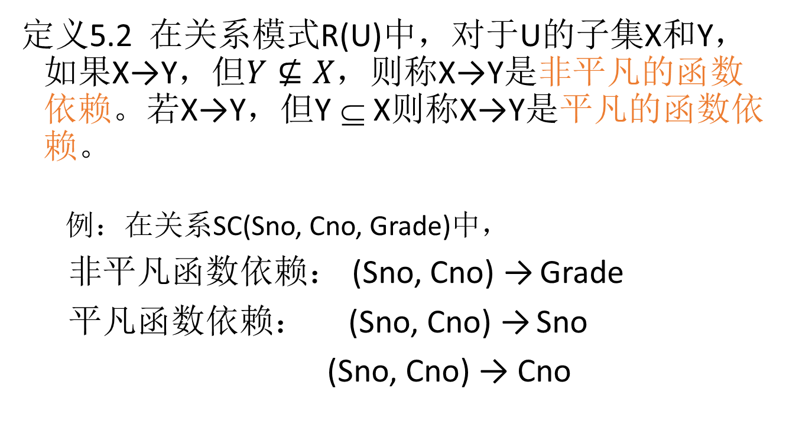
二、平凡函数依赖与非平凡函数依赖
4.1 数据依赖
第4章 关系数据库设计理论
定义5.2 在关系模式R(U)中，对于U的子集X和Y，如果X→Y，但$Y⊈X$，则称X→Y是非平凡的函数依赖。若X→Y，但Y ⊆ X则称X→Y是平凡的函数依赖。
例：在关系SC(Sno, Cno, Grade)中，
非平凡函数依赖： (Sno, Cno) → Grade
平凡函数依赖： (Sno, Cno) → Sno
(Sno, Cno) → Cno

Slide 33
平凡函数依赖与非平凡函数依赖（续）
4.1 数据依赖
第4章 关系数据库设计理论
对于任一关系模式，平凡函数依赖都是必然成立的，它不反映新的语义，因此若不特别声明， 我们总是讨论非平凡函数依赖。

Slide 34
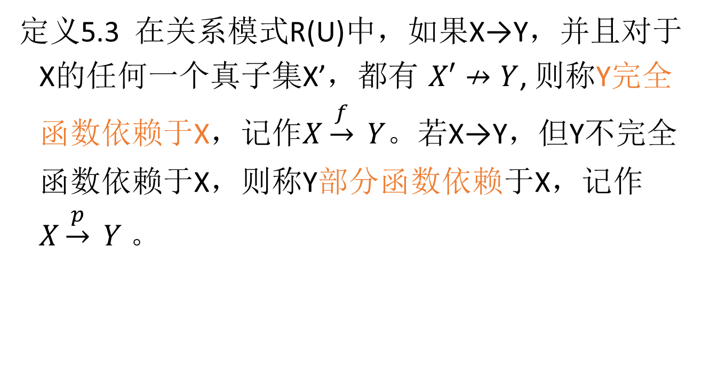
三、完全函数依赖与部分函数依赖
4.1 数据依赖
第4章 关系数据库设计理论
定义5.3 在关系模式R(U)中，如果X→Y，并且对于X的任何一个真子集X’，都有 $X′↛Y$, 则称Y完全函数依赖于X，记作$X\underset{→}{f} Y$。若X→Y，但Y不完全函数依赖于X，则称Y部分函数依赖于X，记作$X\underset{→}{p} Y$。

Slide 35
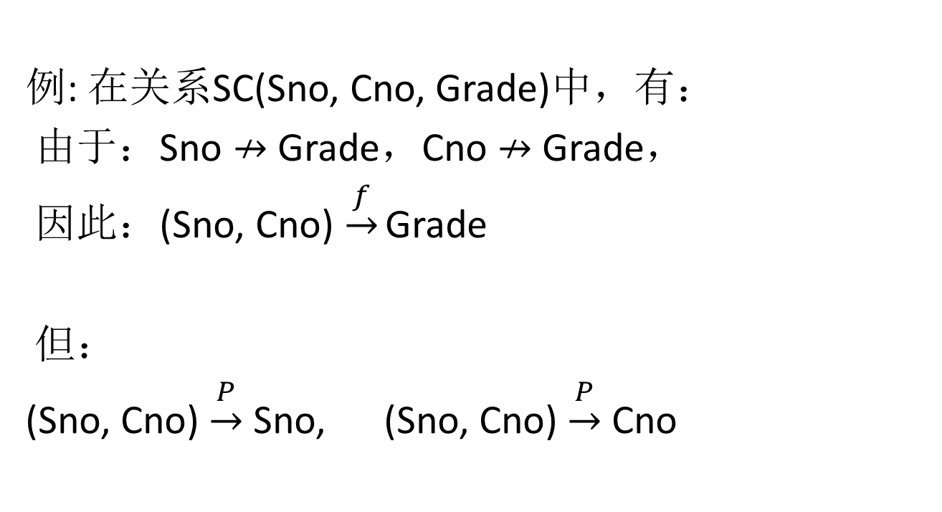
完全函数依赖与部分函数依赖（续）
4.1 数据依赖
第4章 关系数据库设计理论
例: 在关系SC(Sno, Cno, Grade)中，有：
由于：Sno $↛$Grade，Cno $↛$Grade，
因此：(Sno, Cno) $\underset{→}{f}$ Grade
但：
(Sno, Cno) $\underset{→}{P}$Sno, (Sno, Cno) $\underset{→}{P}$Cno

Slide 36
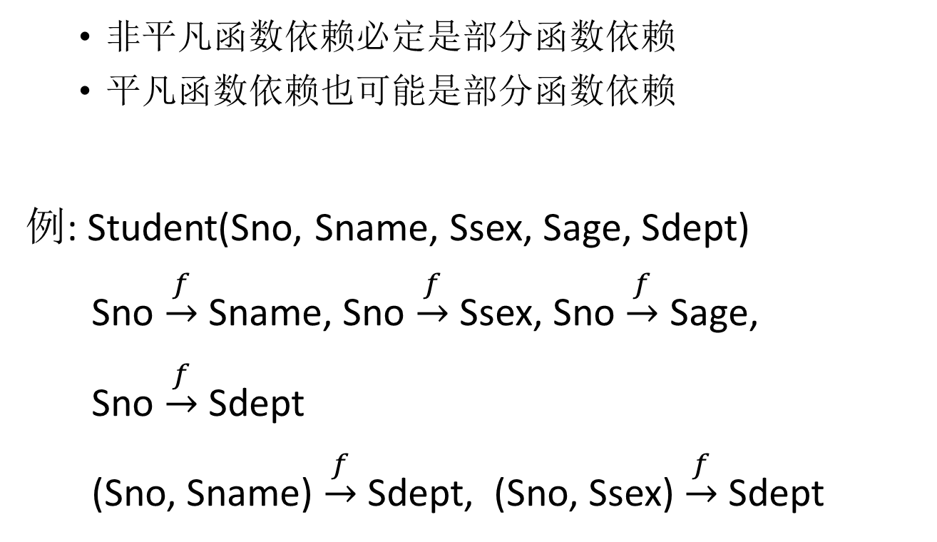
完全函数依赖与部分函数依赖（续）
4.1 数据依赖
第4章 关系数据库设计理论
非平凡函数依赖必定是部分函数依赖
平凡函数依赖也可能是部分函数依赖
例: Student(Sno, Sname, Ssex, Sage, Sdept)
Sno $\underset{→}{f}$Sname, Sno $\underset{→}{f}$Ssex, Sno $\underset{→}{f}$ Sage,
Sno $\underset{→}{f}$Sdept
(Sno, Sname) $\underset{→}{f}$Sdept, (Sno, Ssex) $\underset{→}{f}$Sdept

Slide 37
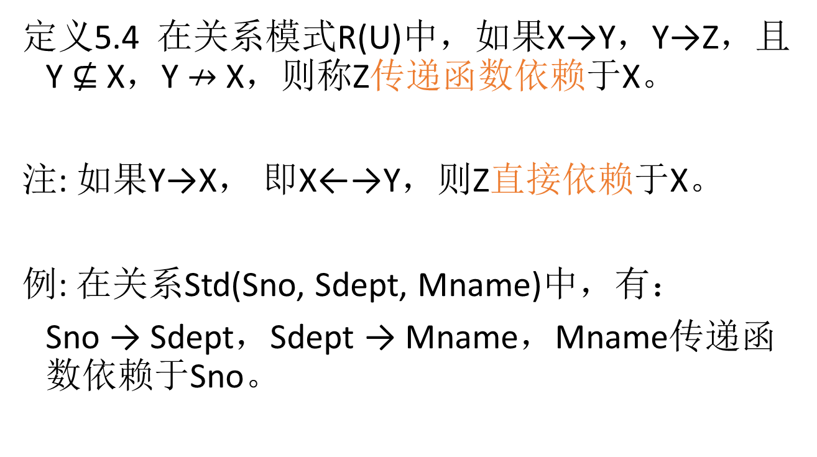
四、传递函数依赖
4.1 数据依赖
第4章 关系数据库设计理论
定义5.4 在关系模式R(U)中，如果X→Y，Y→Z，且Y $⊈$X，Y $↛$X，则称Z传递函数依赖于X。
注: 如果Y→X， 即X←→Y，则Z直接依赖于X。
例: 在关系Std(Sno, Sdept, Mname)中，有：
Sno → Sdept，Sdept → Mname，Mname传递函数依赖于Sno。

Slide 38
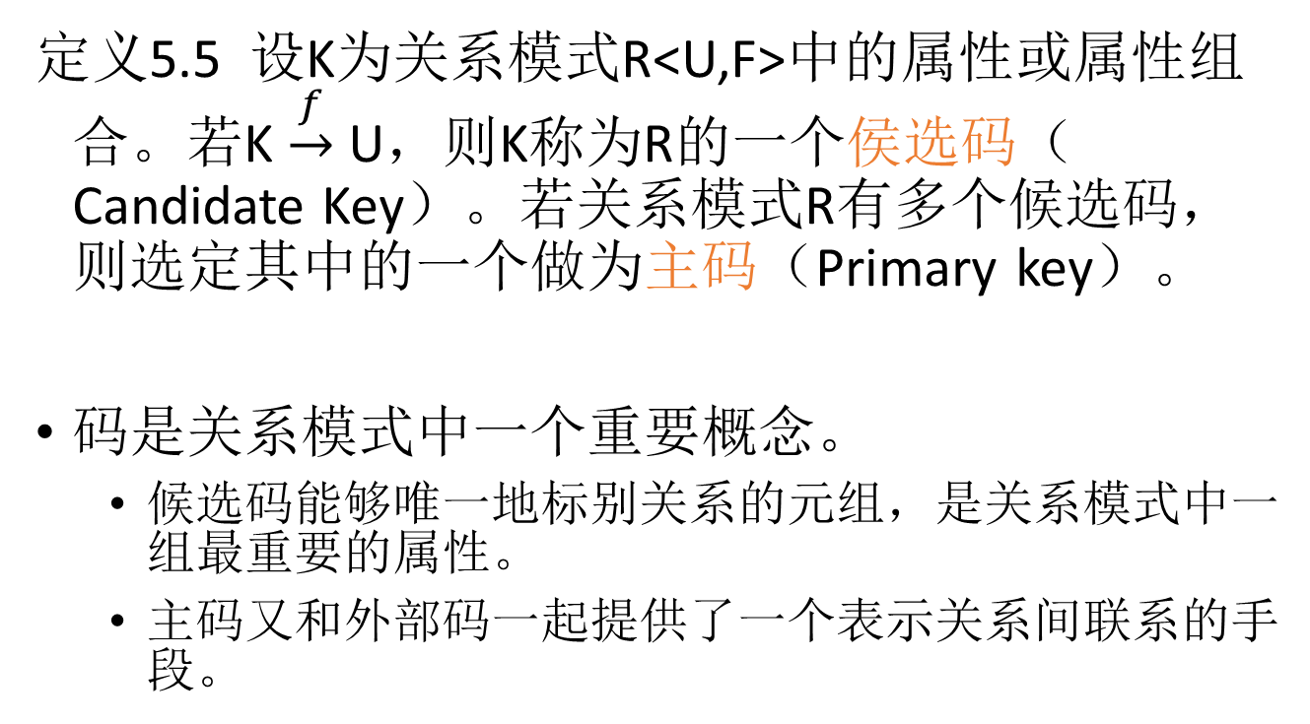
五、码
4.1 数据依赖
第4章 关系数据库设计理论
定义5.5 设K为关系模式R<U,F>中的属性或属性组合。若K $\underset{→}{f}$U，则K称为R的一个侯选码（Candidate Key）。若关系模式R有多个候选码，则选定其中的一个做为主码（Primary key）。
码是关系模式中一个重要概念。
候选码能够唯一地标别关系的元组，是关系模式中一组最重要的属性。
主码又和外部码一起提供了一个表示关系间联系的手段。

Slide 39
关系数据库设计理论
4.2 范式
第4章 关系数据库设计理论
4.1 数据依赖
4.2 范式
4.3 关系模式的规范化

Slide 40
4.2 范式
4.2 范式
第4章 关系数据库设计理论
4.2.1 第一范式（1NF）
4.2.2 第二范式（2NF）
4.2.3 第三范式（3NF）
4.2.4 BC范式（BCNF）
4.2.5 多值依赖与第四范式（4NF）

Slide 41
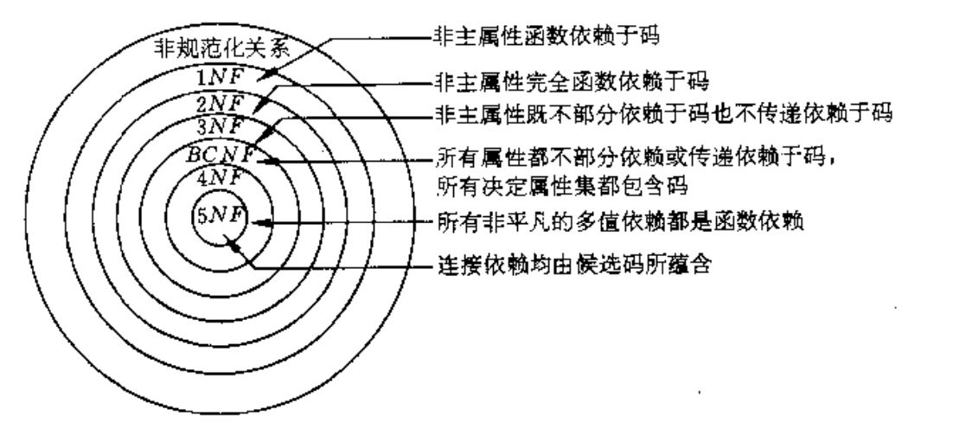
4.2 范式
第4章 关系数据库设计理论
4.2 范式4.2 范式4.2 范式4.2 范式4.2 范式4.2 范式4.2 范式4.2 范式
范式是符合某一种级别的关系模式的集合。
关系数据库中的关系必须满足一定的要求。满足不同程度要求的为不同范式。
范式的种类：
第一范式(1NF)
第二范式(2NF)
第三范式(3NF)
BC范式(BCNF)
第四范式(4NF)
第五范式(5NF)

Slide 42
范式（续）
第4章 关系数据库设计理论
4.2 范式4.2 范式4.2 范式4.2 范式4.2 范式4.2 范式4.2 范式4.2 范式4.2 范式
各种范式之间存在联系：
某一关系模式R为第n范式，可简记为R∈nNF。

Slide 43
4.2 范式
第4章 关系数据库设计理论
4.2 范式4.2 范式4.2 范式4.2 范式4.2 范式4.2 范式4.2 范式4.2 范式4.2 范式4.2 范式4.2 范式
4.2.1 第一范式（1NF）
4.2.2 第二范式（2NF）
4.2.3 第三范式（3NF）
4.2.4 BC范式（BCNF）
4.2.5 多值依赖与第四范式（4NF）

Slide 44
4.2.1 第一范式（1NF）
4.2 范式
第4章 关系数据库设计理论
1NF的定义
定义4.6 如果一个关系模式R的所有属性都是不可分的基本数据项，则R∈1NF。
第一范式是对关系模式的最起码的要求。不满足第一范式的数据库模式不能称为关系数据库。
但是满足第一范式的关系模式并不一定是一个好的关系模式。

Slide 45
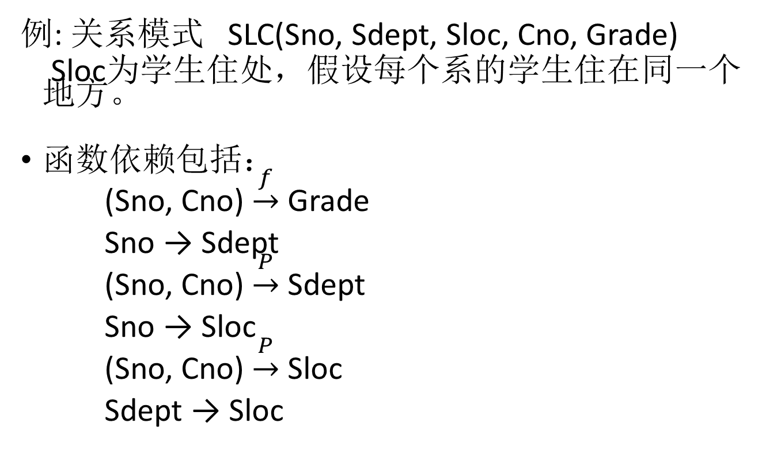
第一范式（续）
第4章 关系数据库设计理论
4.2 范式4.2 范式4.2 范式4.2 范式4.2 范式4.2 范式4.2 范式4.2 范式4.2 范式
例: 关系模式 SLC(Sno, Sdept, Sloc, Cno, Grade)
Sloc为学生住处，假设每个系的学生住在同一个地方。
函数依赖包括：
(Sno, Cno) $\underset{→}{f}$Grade
Sno → Sdept
(Sno, Cno) $\underset{→}{P}$Sdept
Sno → Sloc
(Sno, Cno) $\underset{→}{P}$Sloc
Sdept → Sloc

Slide 46
第一范式（续）
4.2 范式
第4章 关系数据库设计理论
SLC的码为(Sno, Cno)
SLC
Sno
Sdept
Grade
Cno
Sloc

Slide 47
第一范式（续）
第4章 关系数据库设计理论
4.2 范式4.2 范式4.2 范式4.2 范式4.2 范式4.2 范式4.2 范式
结论:
1. SLC满足第一范式。
2. 非主属性Sdept和Sloc部分函数依赖于码(Sno, Cno)。
SLC存在的问题
(1) 插入异常
假设Sno＝95102，Sdept＝IS，Sloc＝N的学生还未选课，因课程号是主属性，因此该学生的信息无法插入SLC。

Slide 48
第一范式（续）
4.2 范式
第4章 关系数据库设计理论
(2) 删除异常
假定某个学生本来只选修了3号课程这一门课。现在因身体不适，他连3号课程也不选修了。因课程号是主属性，此操作将导致该学生信息的整个元组都要删除。
(3) 数据冗余度大
如果一个学生选修了10门课程，那么他的Sdept和Sloc值就要重复存储了10次。

Slide 49
第一范式（续）
4.2 范式
第4章 关系数据库设计理论
(4) 修改复杂
例如学生转系，在修改此学生元组的Sdept值的同时，还可能需要修改住处（Sloc）。如果这个学生选修了K门课，则必须无遗漏地修改K个元组中全部Sdept、Sloc信息。
因此SLC不是一个好的关系模式。

Slide 50
第一范式（续）
4.2 范式
第4章 关系数据库设计理论
原因
Sdept、 Sloc部分函数依赖于码。
解决方法
采用投影分解法，把SLC分解为两个关系模式，以消除这些部分函数依赖。
SC（Sno， Cno， Grade）
SL（Sno， Sdept， Sloc）

Slide 51
第一范式（续）
4.2 范式
第4章 关系数据库设计理论
SLC的码为(Sno, Cno)
SLC
Sno
Sdept
Grade
Cno
Sloc

Slide 52
第一范式（续）
4.2 范式
第4章 关系数据库设计理论
函数依赖图：
SL
SC
Sdept
Sno
Sno
Grade
Cno
Sloc

Slide 53
第一范式（续）
4.2 范式
第4章 关系数据库设计理论
在SC和SL中，非主属性都完全函数依赖于码了。从而使上述四个问题在一定程度上得到了一定的解决：
(1) 由于学生选修课程的情况与学生的基本情况是分开存储在两个关系中的，在SL关系中可以插入尚未选课的学生。

Slide 54
第一范式（续）
4.2 范式
第4章 关系数据库设计理论
(2) 删除一个学生的所有选课记录，只是SC关系中没有关于该学生的记录了，SL关系中关于该学生的记录不受影响。
(3) 不论一个学生选多少门课程，他的Sdept和Sloc值都只存储1次。这就大大降低了数据冗余。
(4) 学生转系只需修改SL关系中该学生元组的Sdept值和Sloc值，由于Sdept、 Sloc并未重复存储，因此减化了修改操作。

Slide 55
4.2 范式
4.2 范式
第4章 关系数据库设计理论
4.2.1 第一范式（1NF）
4.2.2 第二范式（2NF）
4.2.3 第三范式（3NF）
4.2.4 BC范式（BCNF）
4.2.5 多值依赖与第四范式（4NF）

Slide 56
4.2.2 第二范式（2NF）
4.2 范式
第4章 关系数据库设计理论
2NF的定义
定义4.7 若关系模式R∈1NF，并且每一个非主属性都完全函数依赖于R的码，则R∈2NF。
例：SLC(Sno, Sdept, Sloc, Cno, Grade) ∈1NF
SC（Sno， Cno， Grade） ∈ 2NF
SL（Sno， Sdept， Sloc） ∈ 2NF

Slide 57
第二范式（续）
4.2 范式
第4章 关系数据库设计理论
采用投影分解法将一个1NF的关系分解为多个2NF的关系，可以在一定程度上减轻原1NF关系中存在的插入异常、删除异常、数据冗余度大、修改复杂等问题。
将一个1NF关系分解为多个2NF的关系，并不能完全消除关系模式中的各种异常情况和数据冗余。

Slide 58
第二范式（续）
4.2 范式
第4章 关系数据库设计理论
例：2NF关系模式SL(Sno, Sdept, Sloc)中
函数依赖：
Sno→Sdept
Sdept→Sloc
Sno→Sloc
SL
Sdept
Sno
Sloc
Sloc传递函数依赖于Sno，即SL中存在非主属性对码的传递函数依赖。

Slide 59
第二范式（续）
4.2 范式
第4章 关系数据库设计理论
SL关系存在的问题：
(1) 插入异常
如果某个系因种种原因（例如刚刚成立），目前暂时没有在校学生，我们就无法把这个系的信息存入数据库。
(2) 删除异常
如果某个系的学生全部毕业了，我们在删除该系学生信息的同时，把这个系的信息也丢掉了。

Slide 60
第二范式（续）
4.2 范式
第4章 关系数据库设计理论
(3) 数据冗余度大
每一个系的学生都住在同一个地方，关于系的住处的信息却重复出现，重复次数与该系学生人数相同。
(4) 修改复杂
当学校调整学生住处时，由于关于每个系的住处信息是重复存储的，修改时必须同时更新该系所有学生的Sloc属性值。
所以SL仍不是一个好的关系模式。

Slide 61
第二范式（续）
4.2 范式
第4章 关系数据库设计理论
SL
Sdept
原因
Sloc传递函数依赖于Sno
解决方法
采用投影分解法，把SL分解为两个关系模式，以消除传递函数依赖：
SD（Sno， Sdept）
DL（Sdept， Sloc）
SD的码为Sno， DL的码为Sdept。
Sno
Sloc

Slide 62
第二范式（续）
4.2 范式
第4章 关系数据库设计理论
SD的码为Sno， DL的码为Sdept。
Sno
Sdept
Sdept
Sloc
SD
DL

Slide 63
第二范式（续）
4.2 范式
第4章 关系数据库设计理论
在分解后的关系模式中既没有非主属性对码的部分函数依赖也没有非主属性对码的传递函数依赖，在一定程度上解决了上述四个问题：
(1) DL关系中可以插入无在校学生的系的信息。
(2) 某个系的学生全部毕业了，只是删除SD关系中的相应元组，DL关系中关于该系的信息仍存在。
(3) 关于系的住处的信息只在DL关系中存储一次。
(4) 当学校调整某个系的学生住处时，只需修改DL关系中一个相应元组的Sloc属性值。

Slide 64
4.2 范式
4.2 范式
第4章 关系数据库设计理论
4.2.1 第一范式（1NF）
4.2.2 第二范式（2NF）
4.2.3 第三范式（3NF）
4.2.4 BC范式（BCNF）
4.2.5 多值依赖与第四范式（4NF）

Slide 65
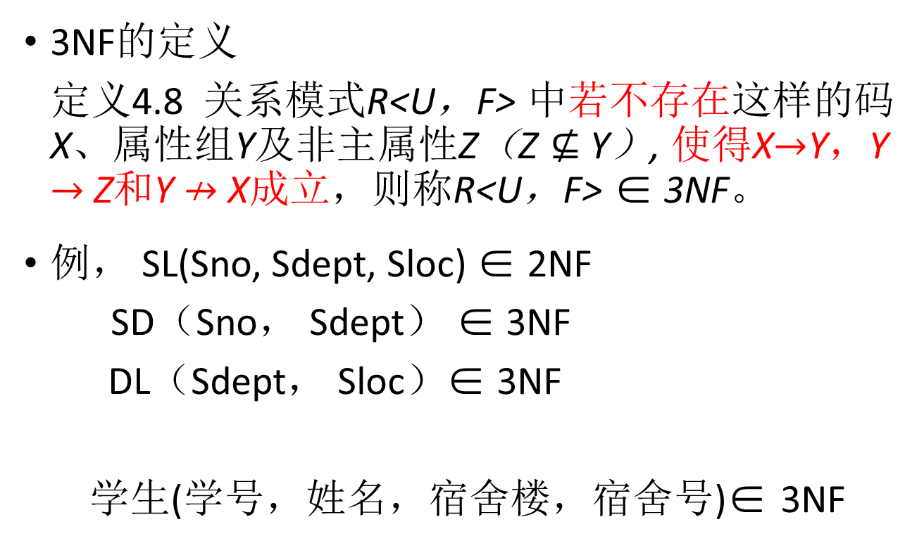
4.2.3 第三范式（3NF）
4.2 范式
第4章 关系数据库设计理论
3NF的定义
定义4.8 关系模式R<U，F> 中若不存在这样的码X、属性组Y及非主属性Z（Z $⊈$ Y）, 使得X$→$Y，Y $→$ Z和Y $↛$X成立，则称R<U，F> ∈ 3NF。
例， SL(Sno, Sdept, Sloc) ∈ 2NF
SD（Sno， Sdept） ∈ 3NF
DL（Sdept， Sloc）∈ 3NF
学生(学号，姓名，宿舍楼，宿舍号)∈ 3NF

Slide 66
第三范式（续）
4.2 范式
第4章 关系数据库设计理论
若R∈3NF，则R的每一个非主属性既不部分函数依赖于候选码也不传递函数依赖于候选码。
如果R∈3NF，则R也是2NF。
采用投影分解法将一个2NF的关系分解为多个3NF的关系，可以在一定程度上解决原2NF关系中存在的插入异常、删除异常、数据冗余度大、修改复杂等问题。
将一个2NF关系分解为多个3NF的关系后，并不能完全消除关系模式中的各种异常情况和数据冗余。

Slide 67
第三范式（续）
4.2 范式
第4章 关系数据库设计理论
例：在关系模式STJ（S，T，J）中，S表示学生，T表示教师，J表示课程。
函数依赖：
假设每一教师只教一门课。每门课由若干教师教，但某一学生选定某门课，就确定了一个固定的教师。某个学生选修某个教师的课就确定了所选课的名称。于是有：
(S，J)→T，(S，T)→J，T→J

Slide 68
第三范式（续）
4.2 范式
第4章 关系数据库设计理论
S
S
T
J
J
T
STJ

Slide 69
第三范式（续）
4.2 范式
第4章 关系数据库设计理论
(S，J)和(S，T)都可以作为候选码。
STJ∈3NF
T→J，即T是决定属性集，可是T只是主属性，它既不是候选码，也不包含候选码。

Slide 70
第三范式（续）
4.2 范式
第4章 关系数据库设计理论
存在的问题：
(1) 插入异常
如果某个教师开设了某门课程，但尚未有学生选修，则有关信息也无法存入数据库中。

Slide 71
第三范式（续）
4.2 范式
第4章 关系数据库设计理论
(2) 删除异常
如果选修过某门课程的学生全部毕业了，在删除这些学生元组的同时，相应教师开设该门课程的信息也同时丢掉了。
(3) 数据冗余度大
虽然一个教师只教一门课，但每个选修该教师该门课程的学生元组都要记录这一信息。

Slide 72
第三范式（续）
4.2 范式
第4章 关系数据库设计理论
(4) 修改复杂
某个教师开设的某门课程改名后，所有选修了该教师该门课程的学生元组都要进行相应修改。
因此虽然STJ∈3NF，但它仍不是一个理想的关系模式。

Slide 73
第三范式（续）
4.2 范式
第4章 关系数据库设计理论
原因：
主属性J依赖于T，即主属性J部分依赖于码(S, T)。
解决方法：
采用投影分解法，将STJ分解为二个关系模式：
SJ(S，J)
TJ(T，J)

Slide 74
第三范式（续）
4.2 范式
第4章 关系数据库设计理论
S
S
T
J
J
T
STJ

Slide 75
第三范式（续）
4.2 范式
第4章 关系数据库设计理论
SJ的码为（S，J），TJ的码为T。
S
J
T
J
ST
TJ

Slide 76
第三范式（续）
4.2 范式
第4章 关系数据库设计理论
在分解后的关系模式中没有任何属性对码的部分函数依赖和传递函数依赖。它解决了上述四个问题：
(1)TJ关系中可以存储所开课程尚未有学生选修的教师信息。
(2) 选修过某门课程的学生全部毕业了，只是删除SJ关系中的相应元组，不会影响TJ关系中相应教师开设该门课程的信息。

Slide 77
第三范式（续）
4.2 范式
第4章 关系数据库设计理论
(3) 关于每个教师开设课程的信息只在TJ关系中存储一次。
(4) 某个教师开设的某门课程改名后，只需修改TJ关系中的一个相应元组即可。

Slide 78
4.2 规范化
4.2 范式
第4章 关系数据库设计理论
4.2.1 第一范式（1NF）
4.2.2 第二范式（2NF）
4.2.3 第三范式（3NF）
4.2.4 BC范式（BCNF）
4.2.5 多值依赖与第四范式（4NF）

Slide 79
4.2.4 BC范式（BCNF）
4.2 范式
第4章 关系数据库设计理论
BCNF（Boyce Codd Normal Form）是由Boyce和Codd提出的，比3NF更进了一步。通常认为BCNF是修正的第三范式，所以有时也称为第三范式。
BCNF的定义
定义4.9 设关系模式R<U，F>∈1NF，如果对于R的每个函数依赖X→Y，若Y不属于X，则X必含有候选码，那么R∈BCNF。

Slide 80
BC范式（续）
4.2 范式
第4章 关系数据库设计理论
换句话说，在关系模式R<U，F>中，如果每一个决定属性集都包含候选码，则R∈BCNF。
例： STJ（S，T，J）∈ 3NF
SJ（S，J）∈ BCNF
TJ（T，J）∈ BCNF

Slide 81
BC范式（续）
4.2 范式
第4章 关系数据库设计理论
采用投影分解法将一个3NF的关系分解为多个BCNF的关系，可以进一步解决原3NF关系中存在的插入异常、删除异常、数据冗余度大、修改复杂等问题。
BCNF的关系模式所具有的性质
⒈ 所有非主属性都完全函数依赖于每个候选码。
⒉ 所有主属性都完全函数依赖于每个不包含它的候选码
⒊ 没有任何属性完全函数依赖于非码的任何一组属性。

Slide 82
BC范式（续）
4.2 范式
第4章 关系数据库设计理论
3NF与BCNF的关系
如果关系模式R∈BCNF，必定有R∈3NF。
如果R∈3NF，且R只有一个候选码，则R必属于BCNF。
如果一个关系数据库中的所有关系模式都属于BCNF，那么在函数依赖范畴内，它已实现了模式的彻底分解，达到了最高的规范化程度，消除了插入异常和删除异常。

Slide 83
4.2 范式
4.2 范式
第4章 关系数据库设计理论
4.2.1 第一范式（1NF）
4.2.2 第二范式（2NF）
4.2.3 第三范式（3NF）
4.2.4 BC范式（BCNF）
4.2.5 多值依赖与第四范式（4NF）

Slide 84
4.2.5 多值依赖与第四范式（4NF）
4.2 范式
第4章 关系数据库设计理论
例子
一、多值依赖
二、第四范式（4NF）

Slide 85
多值依赖与第四范式（续）
4.2 范式
第4章 关系数据库设计理论
例子
属于BCNF的关系模式:
函数依赖: 一个完美的关系模式
多值依赖:
例: 设学校中某一门课程由多个教师讲授，他们使用相同的一套参考书。
用关系模式Teaching(C, T, B)来表示课程C、教师T和参考书B之间的关系。

Slide 86
多值依赖与第四范式（续）
4.2 范式
第4章 关系数据库设计理论
表5.1
课 程 C
教 员 T
参 考 书 B
物理
数学
计算数学
李 勇
王 军
李 勇
张 平
张 平
周 峰
普通物理学
光学原理
物理习题集
数学分析
微分方程
高等代数
数学分析
…
…
…

Slide 87
多值依赖与第四范式（续）
4.2 范式
第4章 关系数据库设计理论
用二维表表示：表5.2 Teaching
课程C
教员T
参考书B
物 理
物 理
物 理
物 理
物 理
物 理
数 学
数 学
数 学
数 学
数 学
数 学
…
李 勇
李 勇
李 勇
王 军
王 军
王 军
李 勇
李 勇
李 勇
张 平
张 平
张 平
…
普通物理学
光学原理
物理习题集
普通物理学
光学原理
物理习题集
数学分析
微分方程
高等代数
数学分析
微分方程
高等代数
…

Slide 88
多值依赖与第四范式（续）
4.2 范式
第4章 关系数据库设计理论
Teaching∈BCNF: Teach具有唯一候选码(C，T，B)， 即全码。
Teaching模式中存在的问题
(1)数据冗余度大：有多少名任课教师，参考书就要存储多少次。

Slide 89
多值依赖与第四范式（续）
4.2 范式
第4章 关系数据库设计理论
Teaching模式中存在的问题
(2)增加操作复杂：当某一课程增加一名任课教师时，该课程有多少本参照书，就必须插入多少个元组。
例如物理课增加一名教师刘关，需要插入两个元组：
（物理，刘关，普通物理学），
（物理，刘关，光学原理）

Slide 90
多值依赖与第四范式（续）
4.2 范式
第4章 关系数据库设计理论
Teaching模式中存在的问题
(3)删除操作复杂：某一门课要去掉一本参考书，该课程有多少名教师，就必须删除多少个元组。
(4)修改操作复杂：某一门课要修改一本参考书，该课程有多少名教师，就必须修改多少个元组。
产生原因
参考书的取值和教师的取值是彼此独立毫无关系的，都只取决于课程名。

Slide 91
一、多值依赖
4.2 范式
第4章 关系数据库设计理论
定义
定义4.10 设R(U)是一个属性集U上的一个关系模式， X、 Y和Z是U的子集，并且Z＝U－X－Y，多值依赖X→→Y成立当且仅当对R的任一关系r，r在（X，Z）上的每个值对应一组Y的值，这组值仅仅决定于X值而与Z值无关。
例 Teaching（C,T,B）

Slide 92
多值依赖（续）
4.2 范式
第4章 关系数据库设计理论
平凡多值依赖和非平凡的多值依赖
若X→→Y，而Z＝φ，则称
X→→Y为平凡的多值依赖。
否则称X→→Y为非平凡的多值依赖。

Slide 93
多值依赖（续）
4.2 范式
第4章 关系数据库设计理论
多值依赖的性质
（1）多值依赖具有对称性。
若X→→Y，则X→→Z，其中Z＝U－X－Y
多值依赖的对称性可以用完全二分图直观地表示出来。
（2）多值依赖具有传递性。
若X→→Y，Y→→Z， 则X→→Z -Y。

Slide 94
多值依赖的对称性
4.2 范式
第4章 关系数据库设计理论
Y_{i1} Y_{i2} … Y_{in}
X_{i}
Z_{i1} Z_{i2} … Z_{im}

Slide 95
多值依赖的对称性
4.2 范式
第4章 关系数据库设计理论
李勇 王军
物
理
普通物理学 光学原理 物理习题集

Slide 96
多值依赖（续）
4.2 范式
第4章 关系数据库设计理论
（3）函数依赖是多值依赖的特殊情况。
若X→Y，则X→→Y。
（4）若X→→Y，X→→Z，则X→→Y∪ Z。
（5）若X→→Y，X→→Z，则X→→Y∩Z。
（6）若X→→Y，X→→Z，则X→→Y-Z， X→→Z -Y。

Slide 97
多值依赖（续）
4.2 范式
第4章 关系数据库设计理论
多值依赖与函数依赖的区别
(1) 有效性
多值依赖的有效性与属性集的范围有关。
若X→→Y在U上成立，则在W（X Y ⊆ W ⊆ U）上一定成立；反之则不然，即X→→Y在W（W ⊂ U）上成立，在U上并不一定成立。
原因：多值依赖的定义中不仅涉及属性组X和Y，而且涉及U中其余属性Z。
一般地，在R（U）上若有X→→Y在W（W ⊂ U）上成立，则称X→→Y为R（U）的嵌入型多值依赖。

Slide 98
多值依赖（续）
4.2 范式
第4章 关系数据库设计理论
函数依赖X→Y的有效性仅决定于X、Y这两个属性集的值
只要在R（U）的任何一个关系r中，元组在X和Y上的值满足定义5.l，则函数依赖X→Y在任何属性集W（X Y ⊆ W ⊆U）上成立。

Slide 99
多值依赖（续）
4.2 范式
第4章 关系数据库设计理论
(2)
若函数依赖X→Y在R（U）上成立，则对于任何Y' ⊂ Y均有X→Y' 成立。
多值依赖X→→Y若在R(U)上成立，不能断言对于任何Y' ⊂ Y有X→→Y' 成立。

Slide 100
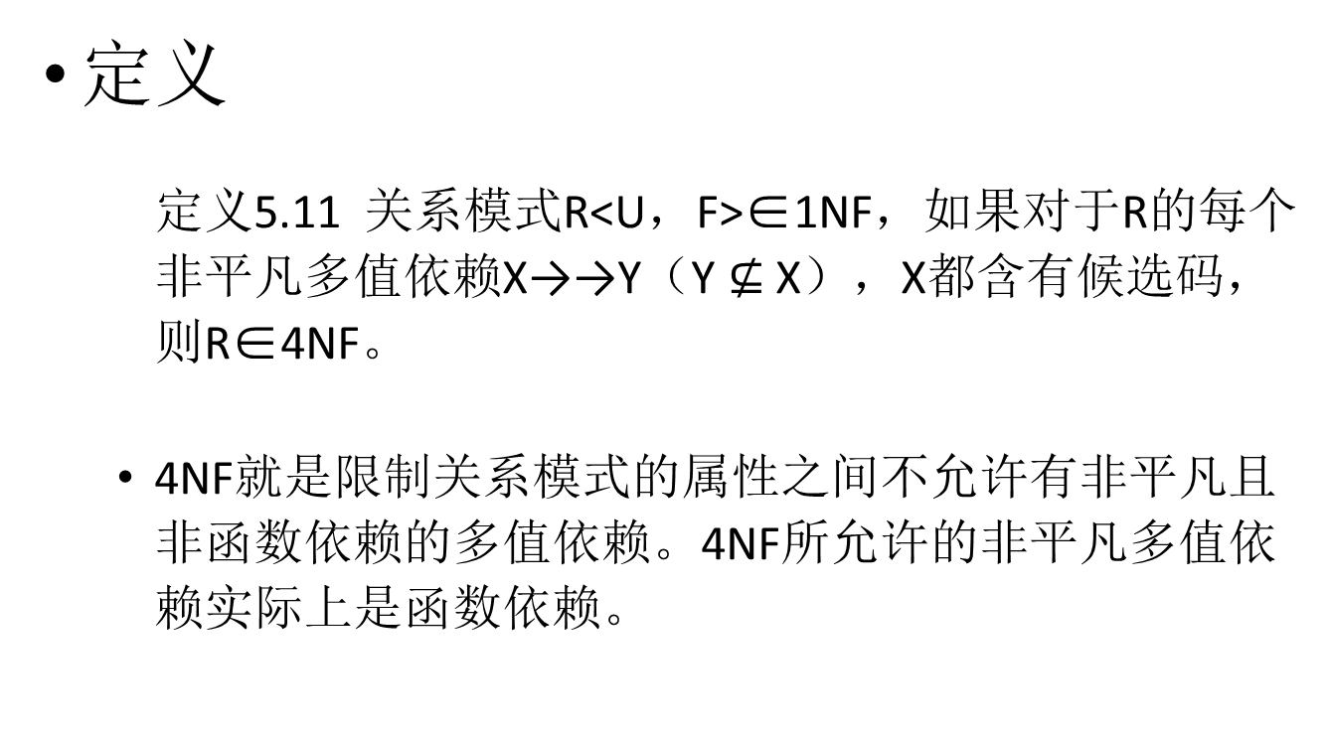
二、第四范式（4NF）
4.2 范式
第4章 关系数据库设计理论
定义
定义5.11 关系模式R<U，F>∈1NF，如果对于R的每个非平凡多值依赖X→→Y（Y $⊈$ X），X都含有候选码，则R∈4NF。
4NF就是限制关系模式的属性之间不允许有非平凡且非函数依赖的多值依赖。4NF所允许的非平凡多值依赖实际上是函数依赖。

Slide 101
第四范式（续）
4.2 范式
第4章 关系数据库设计理论
如果一个关系模式是4NF， 则必为BCNF。

Slide 102
第四范式（续）
4.2 范式
第4章 关系数据库设计理论
例： Teach(C,T,B)
由于Teach(C,T,B) 中存在非平凡的多值依赖C→→T，且C不是候选码，因此Teach不属于4NF。
这正是它之所以存在数据冗余度大，插入和删除操作复杂等弊病的根源。

Slide 103
第四范式（续）
4.2 范式
第4章 关系数据库设计理论
解决方法
用投影分解法把Teach分解为如下两个4NF关系模式：
CT(C, T)
CB(C, B)
CT∈4NF。C→→T是平凡多值依赖
CT中不存在既非平凡也非函数依赖的多值依赖。
CB∈4NF。

Slide 104
第四范式（续）
4.2 范式
第4章 关系数据库设计理论
分解后Teach关系中的几个问题可以得到解决：
(1) 参考书只需要在CB关系中存储一次。
(2) 当某一课程增加一名任课教师时，只需要在CT关系中增加一个元组。
(3) 某一门课要去掉一本参考书，只需要在CB关系中删除一个相应的元组。
(4) 某一门课要修改一本参考书，只需要修改CB关系中一个相应的元组。

Slide 105
第4章 关系数据库设计理论
4.3 关系模式的规范化
第4章 关系数据库设计理论
4.1 数据依赖
4.2 范式
4.3 关系模式的规范化

Slide 106
4.3 关系模式的规范化
4.3 关系模式的规范化
第4章 关系数据库设计理论
4.3.1 关系模式规范化的步骤
4.3.2 关系模式的分解

Slide 107
4.3 关系模式的规范化
4.3 关系模式的规范化
第4章 关系数据库设计理论
关系数据库的规范化理论是数据库逻辑设计的工具。
一个关系只要其分量都是不可分的数据项，它就是规范化的关系，但这只是最基本的规范化。
规范化程度可以有6个不同的级别，即6个范式。

Slide 108
规范化（续）
4.3 关系模式的规范化
第4章 关系数据库设计理论
规范化程度过低的关系不一定能够很好地描述现实世界，可能会存在插入异常、删除异常、修改复杂、数据冗余等问题，解决方法就是对其进行规范化，转换成高级范式。
一个低一级范式的关系模式，通过模式分解可以转换为若干个高一级范式的关系模式集合，这种过程就叫关系模式的规范化。

Slide 109
4.3 关系模式的规范化
4.3 关系模式的规范化
第4章 关系数据库设计理论
4.3.1 关系模式规范化的步骤
4.3.2 关系模式的分解

Slide 110
4.3.1 关系模式规范化的步骤
4.3 关系模式的规范化
第4章 关系数据库设计理论
关系模式规范化的基本步骤
1NF
↓ 消除非主属性对码的部分函数依赖
消除决定属性 2NF
集非码的非平 ↓ 消除非主属性对码的传递函数依赖
凡函数依赖 3NF
↓ 消除主属性对码的部分和传递函数依 赖
BCNF
↓ 消除非平凡且非函数依赖的多值依赖
4NF

Slide 111
关系模式规范化的步骤（续）
4.3 关系模式的规范化
第4章 关系数据库设计理论
规范化的基本思想是逐步消除数据依赖中不合适的部分，使模式中的各关系模式达到某种程度的“分离”，即采用“一事一地”的模式设计原则，让一个关系描述一个概念、一个实体或者实体间的一种联系。若多于一个概念就把它“分离”出去。因此所谓规范化实质上是概念的单一化。

Slide 112
关系模式规范化的步骤（续）
4.3 关系模式的规范化
第4章 关系数据库设计理论
不能说规范化程度越高的关系模式就越好。在设计数据库模式结构时，必须对现实世界的实际情况和用户应用需求作进一步分析，确定一个合适的、能够反映现实世界的模式。这也就是说，上面的规范化步骤可以在其中任何一步终止。

Slide 113
4.3 关系模式的规范化
4.3 关系模式的规范化
第4章 关系数据库设计理论
4.3.1 关系模式规范化的步骤
4.3.2 关系模式的分解

Slide 114
4.3.2 关系模式的分解
4.3 关系模式的规范化
第4章 关系数据库设计理论
关系模式的规范化过程是通过对关系模式的分解来实现的
把低一级的关系模式分解为若干个高一级的关系模式的方法并不是唯一的
在这些分解方法中，只有能够保证分解后的关系模式与原关系模式等价的方法才有意义

Slide 115
关系模式的分解（续）
4.3 关系模式的规范化
第4章 关系数据库设计理论
将一个关系模式R<U,F>分解为若干个关系模式R₁<U₁,F₁>，R₂<U₂,F₂>，… ，R_{n}<U_{n},F_{n}>（其中U=U₁∪U₂∪… ∪U_{n}，且不存在U_{i} ⊆ U_{j}，F_{i}为F在U_{i}上的投影），意味着相应地将存储在一个二维表t中的数据分散到若干个二维表t₁，t₂，… ，t_{n}中去（其中t_{i}是t在属性集U_{i}上的投影）。

Slide 116
关系模式的分解（续）
4.3 关系模式的规范化
第4章 关系数据库设计理论
例：对于关系模式SL（Sno， Sdept， Sloc），SL中有下列函数依赖：
Sno→Sdept
Sdept→Sloc
Sno→Sloc
已知SL∈2NF，该关系模式存在插入异常、删除异常、数据冗余度大和修改复杂的问题。
因此需要分解该关系模式，使成为更高范式的关系模式。分解方法可以有很多种。

Slide 117
关系模式的分解（续）
4.3 关系模式的规范化
第4章 关系数据库设计理论
假设下面是该关系模式的一个关系：
SL ──────────────────
Sno Sdept Sloc
──────────────────
95001 CS A
95002 IS B
95003 MA C
95004 IS B
95005 PH B
──────────────────

Slide 118
关系模式的分解（续）
4.3 关系模式的规范化
第4章 关系数据库设计理论
第一种分解方法
将SL分解为下面三个关系模式：
SN(Sno)
SD(Sdept)
SO(Sloc)

Slide 119
关系模式的分解（续）
4.3 关系模式的规范化
第4章 关系数据库设计理论
分解后的关系为：
SN ────── SD ────── SO ──────
Sno Sdept Sloc
────── ────── ──────
95001 CS A
95002 IS B
95003 MA C
95004 PH ─────
95005 ──────
──────

Slide 120
关系模式的分解（续）
4.3 关系模式的规范化
第4章 关系数据库设计理论
SN、SD和SO都是规范化程度很高的关系模式（5NF）。但分解后的数据库丢失了许多信息，例如无法查询95001学生所在系或所在宿舍。因此这种分解方法是不可取的。
如果分解后的关系可以通过自然连接恢复为原来的关系，那么这种分解就没有丢失信息。

Slide 121
关系模式的分解（续）
4.3 关系模式的规范化
第4章 关系数据库设计理论
第二种分解方法
将SL分解为下面二个关系模式：
NL(Sno, Sloc)
DL(Sdept, Sloc)
分解后的关系为：
NL ──────────── DL ────────────
Sno Sloc Sdept Sloc
──────────── ────────────
95001 A CS A
95002 B IS B
95003 C MA C
95004 B PH B
95005 B ────────────
──────────

Slide 122
关系模式的分解（续）
4.3 关系模式的规范化
第4章 关系数据库设计理论
对NL和DL关系进行自然连接的结果为：
NL DL ────────────────
Sno Sloc Sdept
──────────────────
95001 A CS
95002 B IS
95002 B PH
95003 C MA
95004 A IS
95005 B IS
95005 B PH
──────────────────

Slide 123
关系模式的分解（续）
4.3 关系模式的规范化
第4章 关系数据库设计理论
NL DL比原来的SL关系多了两个元组(95002, B, PH)和(95005, B, IS)。因此我们也无法知道原来的SL关系中究竟有哪些元组，从这个意义上说，此分解方法仍然丢失了信息。

Slide 124
关系模式的分解（续）
4.3 关系模式的规范化
第4章 关系数据库设计理论
第三种分解方法
将SL分解为下面二个关系模式：
ND(Sno, Sdept)
NL(Sno, Sloc)
分解后的关系为：

Slide 125
关系模式的分解（续）
4.3 关系模式的规范化
第4章 关系数据库设计理论
ND ──────────── NL ──────────
Sno Sdept Sno Sloc
──────────── ──────────
95001 CS 95001 A
95002 IS 95002 B
95003 MA 95003 C
95004 IS 95004 B
95005 PH 95005 B
──────────── ───────────

Slide 126
关系模式的分解（续）
4.3 关系模式的规范化
第4章 关系数据库设计理论
对ND和NL关系进行自然连接的结果为：
ND NL ───────────────
Sno Sdept Sloc
────────────────
95001 CS A
95002 IS B
95003 MA C
95004 CS A
95005 PH B
────────────────
它与SL关系完全一样，因此第三种分解方法没有丢失信息。

Slide 127
关系模式的分解（续）
4.3 关系模式的规范化
第4章 关系数据库设计理论
具有无损连接性的模式分解
设关系模式R<U,F>被分解为若干个关系模式R1<U1,F1>，R2<U2,F2>，… ，Rn<Un,Fn>（其中U=U1∪U2∪… ∪Un，且不存在Ui ⊆ Uj，Fi为F在Ui上的投影），若R与R1、R2、…、Rn自然连接的结果相等，则称关系模式R的这个分解具有无损连接性（Lossless join）。
只有具有无损连接性的分解才能够保证不丢失信息。
无损连接性不一定能解决插入异常、删除异常、修改复杂、数据冗余等问题

Slide 128
关系模式的分解（续）
4.3 关系模式的规范化
第4章 关系数据库设计理论
例：
上面的第三种分解方法虽然具有无损连接性，保证了不丢失原关系中的信息，但它并没有解决插入异常、删除异常、修改复杂、数据冗余等问题。
例如95001学生由CS系转到IS系，ND关系的(95001, CS)元组和NL关系的(95001, A)元组必须同时进行修改，否则会破坏数据库的一致性。
之所以出现上述问题，是因为分解得到的两个关系模式不是互相独立的。SL中的函数依赖Sdept→Sloc既没有投影到关系模式ND上，也没有投影到关系模式NL上，而是跨在这两个关系模式上。也就是这种分解方法没有保持原关系中的函数依赖。

Slide 129
关系模式的分解（续）
4.3 关系模式的规范化
第4章 关系数据库设计理论
保持函数依赖的模式分解
设关系模式R<U,F>被分解为若干个关系模式R₁<U₁,F₁>，R₂<U₂,F₂>，… ，R_{n}<U_{n},F_{n}> （其中U=U₁∪U₂∪… ∪U_{n}，且不存在U_{i} ⊆ U_{j}，F_{i}为F在U_{i}上的投影），若F所逻辑蕴含的函数依赖一定也由分解得到的某个关系模式中的函数依赖F_{i}所逻辑蕴含，则称关系模式R的这个分解是保持函数依赖的（Preserve dependency）。

Slide 130
关系模式的分解（续）
4.3 关系模式的规范化
第4章 关系数据库设计理论
例：第四种分解方法
将SL分解为下面二个关系模式：
ND(Sno, Sdept)
DL(Sdept, Sloc)
这种分解方法就保持了函数依赖。

Slide 131
关系模式的分解（续）
4.3 关系模式的规范化
第4章 关系数据库设计理论
判断对关系模式的一个分解是否与原关系模式等价的标准
⒈ 分解具有无损连接性
⒉ 分解要保持函数依赖
⒊ 分解既要保持函数依赖，又要具有无损连接性

Slide 132
关系模式的分解（续）
4.3 关系模式的规范化
第4章 关系数据库设计理论
如果一个分解具有无损连接性，则它能够保证不丢失信息。
如果一个分解保持了函数依赖，则它可以减轻或解决各种异常情况。
分解具有无损连接性和分解保持函数依赖是两个互相独立的标准。具有无损连接性的分解不一定能够保持函数依赖。同样，保持函数依赖的分解也不一定具有无损连接性。

Slide 133
关系模式的分解（续）
4.3 关系模式的规范化
第4章 关系数据库设计理论
例：上例中
第一种分解方法既不具有无损连接性，也未保持函数依赖，它不是原关系模式的一个等价分解。
第二种分解方法保持了函数依赖，但不具有无损连接性。
第三种分解方法具有无损连接性，但未持函数依赖。
第四种分解方法既具有无损连接性，又保持了函数依赖。

Slide 134
关系模式的分解（续）
4.3 关系模式的规范化
第4章 关系数据库设计理论
规范化理论提供了一套完整的模式分解算法，按照这套算法可以做到：
若要求分解具有无损连接性，那么模式分解一定能够达到4NF。
若要求分解保持函数依赖，那么模式分解一定能够达到3NF，但不一定能够达到BCNF。
若要求分解既具有无损连接性，又保持函数依赖，则模式分解一定能够达到3NF，但不一定能够达到BCNF。

Slide 135
小结
4.3 关系模式的规范化
第4章 关系数据库设计理论
函数依赖
多值依赖
关系模式规范化的基本步骤
Armstrong公理系统

Slide 136
小结
4.3 关系模式的规范化
第4章 关系数据库设计理论
一、函数依赖
函数依赖
平凡函数依赖与非平凡函数依赖
完全函数依赖与部分函数依赖
传递函数依赖
码

Slide 137
小结
4.3 关系模式的规范化
第4章 关系数据库设计理论
二、多值依赖
多值依赖
平凡多值依赖和非平凡的多值依赖
多值依赖的性质
对称性
传递性

Slide 138
小结
4.3 关系模式的规范化
第4章 关系数据库设计理论
三、关系模式规范化的基本步骤
1NF
↓ 消除非主属性对码的部分函数依赖
消除决定属性 2NF
集非码的非平 ↓ 消除非主属性对码的传递函数依赖
凡函数依赖 3NF
↓ 消除主属性对码的部分和传递函数依 赖
BCNF
↓ 消除非平凡且非函数依赖的多值依赖
4NF

Slide 139
小结(续)
4.3 关系模式的规范化
第4章 关系数据库设计理论
规范化理论为数据库设计提供了理论的指南和工具
也仅仅是指南和工具
并不是规范化程度越高，模式就越好
必须结合应用环境和现实世界的具体情况合理地选择数据库模式

Slide 140
致谢
谢谢大家！

